Slide 1
День защиты детей
Группа №9
Воспитатели: Михайлова А.В.
Алексанова А.Н.

Slide 2
Группа №9

Slide 3
День защиты детей

Slide 4
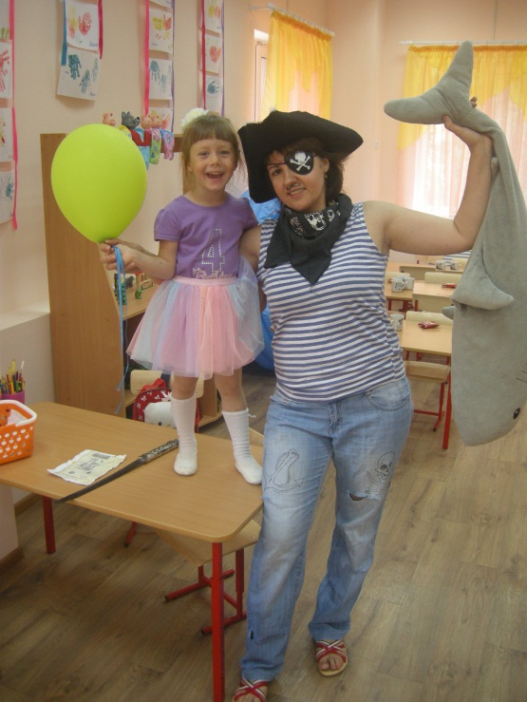
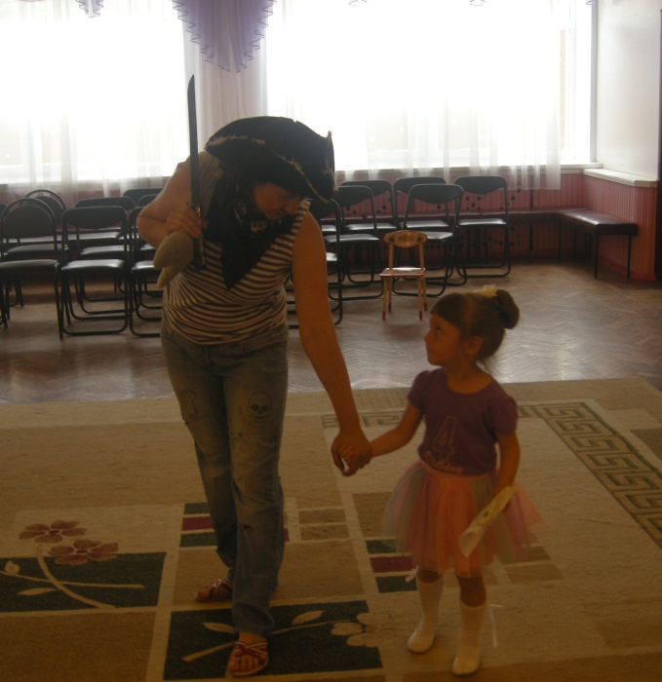
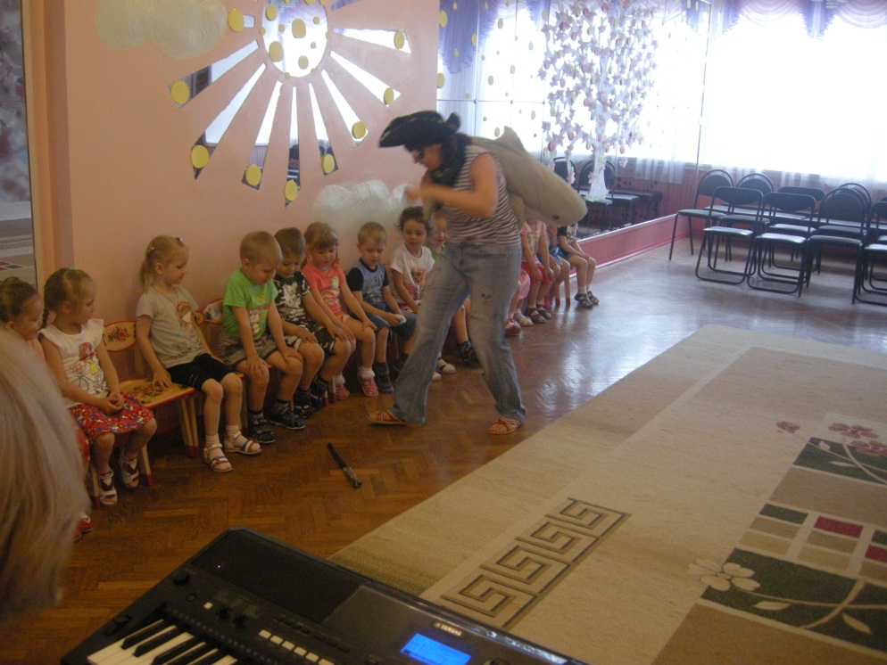
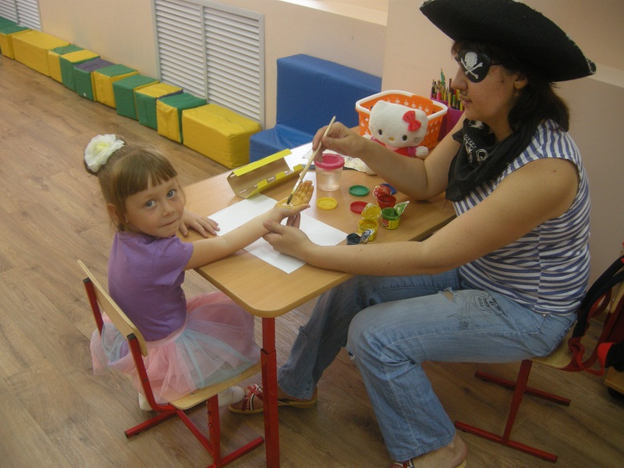

Slide 5
